Slide 1
«СДЕЛАВШИЙ НАУКОЙ ИСКУССТВО ОБУЧАТЬ»: ЯН АМОС КОМЕНСКИЙ (1592–1670)
Муниципальное бюджетное общеобразовательное учреждение
«Ново-Ямская средняя общеобразовательная школа
имени адмирала Ф.С. Октябрьского»
Презентацию подготовила: учащаяся 10 класса
Фролова Софья
Руководитель Силаева Ю. П.,
учитель информатики
2023 г.

Slide 2
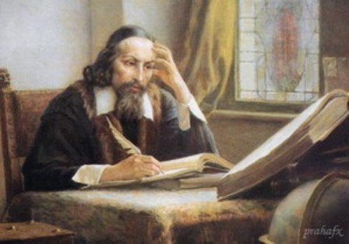
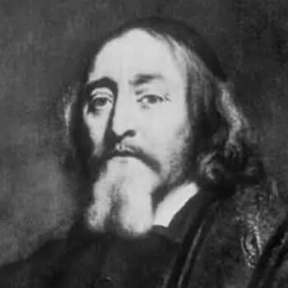
«Ньютон педагогики» — так сегодня зовут Яна Коменского, так как его роль в развитии этой науки можно сравнить с тем вкладом, который Исаак Ньютон внес в физику.
После Коменского осталась четкая система педагогических приемов, на которой и базируется современная школа. Он сумел разработать классно-урочную систему обучения, нормировать учебную нагрузку, использовать в обучении наглядные пособия. Именно Коменский выпустил первый в мире иллюстрированный учебник, изобрел детскую игру с картинками.

Slide 3
Детство и юность
Ян Амос Коменский родился 28 марта 1592 в небольшом городке Нивнице в Южной Моравии. Он был самым младшим из пяти детей четы Коменских — набожных людей, которые были членами протестантской общины. Когда Ян немного подрос, его отдали на обучение в братскую школу. В восьмилетнем возрасте Ян остался круглым сиротой: от чумы умерли его родители и две сестры. Мальчика взяли на воспитание родственники.
После обряда крещения в 1611 году получил второе имя — Амос. Окончив религиозную школу он становится студентом Хернборнской академии. Однако эту академию парень не окончил, бросил, остановил свой выбор на другом вузе – Гейдельбергском университете. Это учебное заведение в те времена считалось самым знаменитым и престижным. Коменский узнает, что из стен этого вуза выходят прекрасные педагоги и профессора, и он принимает решение посвятить свою биографию преподавательской деятельности.

Slide 4
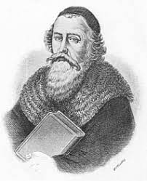
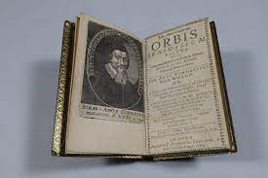
Первые работы
Вскоре Ян написал свою первую научную работу «Сокровищница чешского языка». В нем имелся не только перевод большого количества непонятных слов, но и указывалась сфера, где они применяются, а также особенности в употреблении. Словарем начали пользоваться все слои населения, а по прошествии многих лет лингвоисследователи и историки придут к выводу, что он стал самой полной энциклопедией чешского языка в 17 веке.
В 1614 году Ян решил сменить место жительства, перебрался в Пршеров, нашел себе работу учителя в братской школе. К тому времени у Коменского появилась новая идея написания книги, он решил посвятить ее обычаям и традициям Моравии, его родной страны. Спустя четыре года, в 1618-м, автор поставил в своей книге последнюю точку, и даже приложил к ней подробную карту страны.

Slide 5
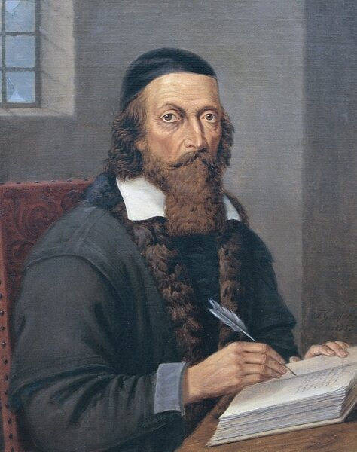
Работа учителем
После окончания Гейдельбергского университета Коменский устроился в братскую школу учителем и стал преподавать детям латынь по собственной методике.
В 1616 году Коменский стал священником семейной Общины чешских братьев. Спустя время он стал управляющим Советом братской Общины, работал учителем-проповедником. Благодаря своим способностям уже через несколько лет Коменский стал одним из влиятельных членов

Slide 6
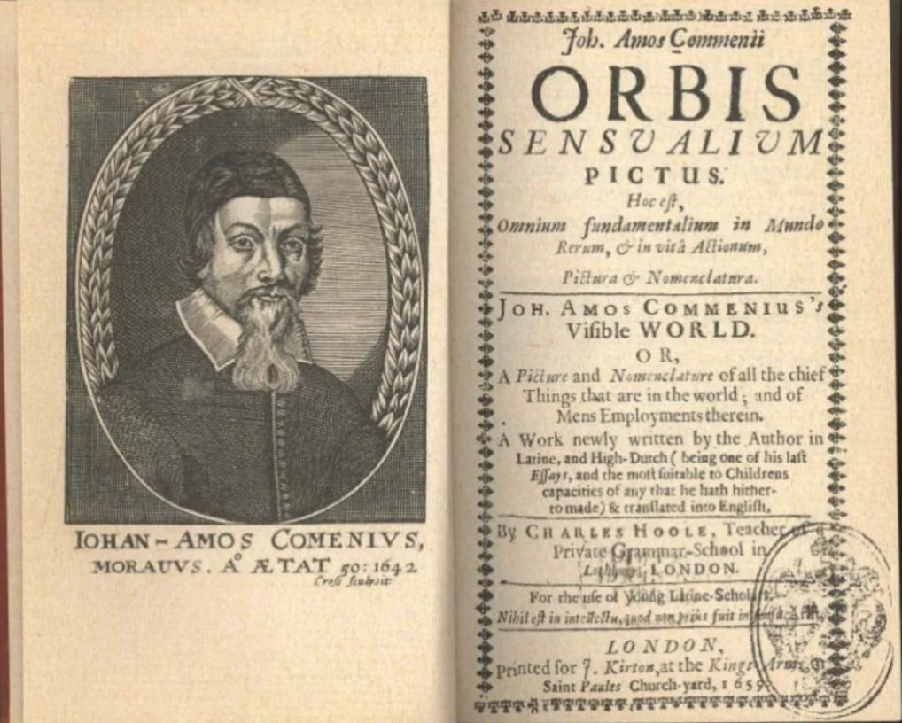
Труды по педагогике
В 1627-м Коменский приступил к работе над своей первой книгой по дидактике. Он понял, что за время работы преподавателем набрался огромного опыта, который нужно передать остальным. На страницах этого научного труда Коменский изложил все свои многолетние наблюдения и открытия. Книга получилась достаточно успешной, и воодушевленный автор принял решение самостоятельно сделать ее перевод на латинский язык с чешского. Он понимал, что в таком виде книгу захотят прочесть его коллеги, преподаватели.

Slide 7
Труды по педагогике
Вслед за этим Ян Коменский стал автором следующих научных трудов:
«Открывая дверь к языкам» 1631 год;
«Материнская школа» 1632 год;
«Физика» 1833 год, и еще многих других учебных пособий, которые предназначены не только преподавателям, но и студентам, обучающимся в разных направлениях.
После этого Коменский приостановил свою литературную деятельность, так как на него начались религиозные гонения. Некоторым фанатикам не нравились его убеждения. Яна, исключительно верующего человека, обвиняли в занятиях педагогикой, сомневались в его религиозных взглядах на жизнь. Как результат – педагог уезжает из страны, поселяется в Польше, продолжает создавать и печатать свои бесценные научные труды.

Slide 8
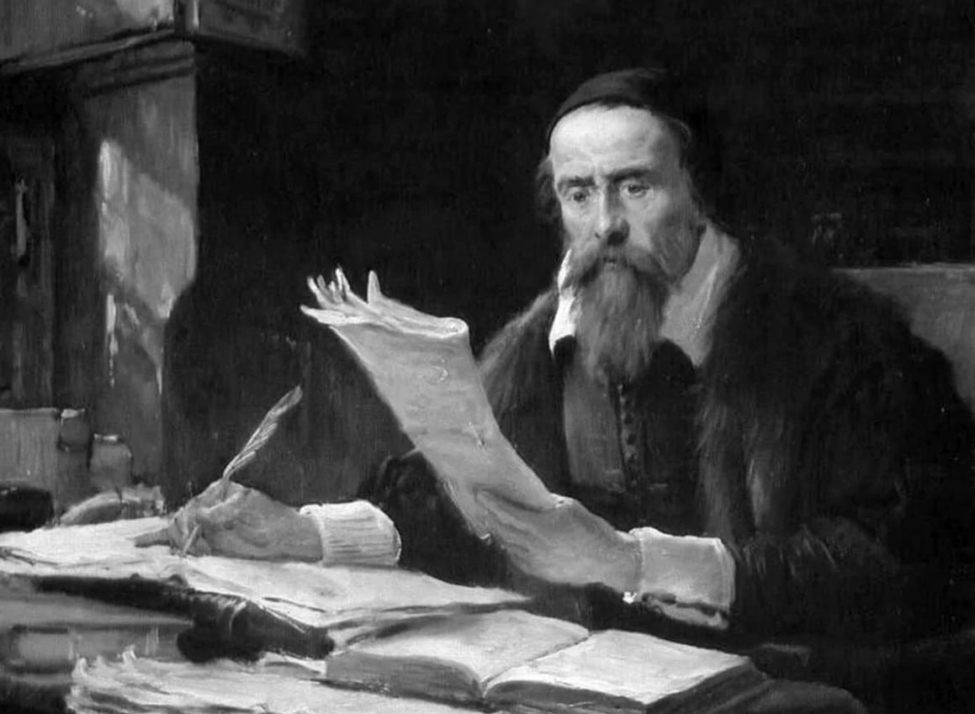
Методики и реформа школы по Коменскому
Ян подумал, что было бы неплохо давать ученикам познания одновременно в нескольких науках, обучать всех всему. Если выражаться проще, то Коменский решил внедрить в школьную программу не один предмет, как было раньше, а несколько, причем, одновременно. Ученики должны параллельно учиться нескольким дисциплинам, и благодаря этому формировать более широкий кругозор и видение окружающего мира.

Slide 9
Реформы по Коменскому
Коменский получил разрешение на внедрение своей задумки в городе Шарошпатак. Именно там открылась так называемая «пансофическая школа», где педагог использует все свои накопленные умения и знания. Процесс обучения начался очень успешно, появились первые заинтересованные ученики, которым понравилось параллельно изучать физику, математику, астрономию.

Slide 10
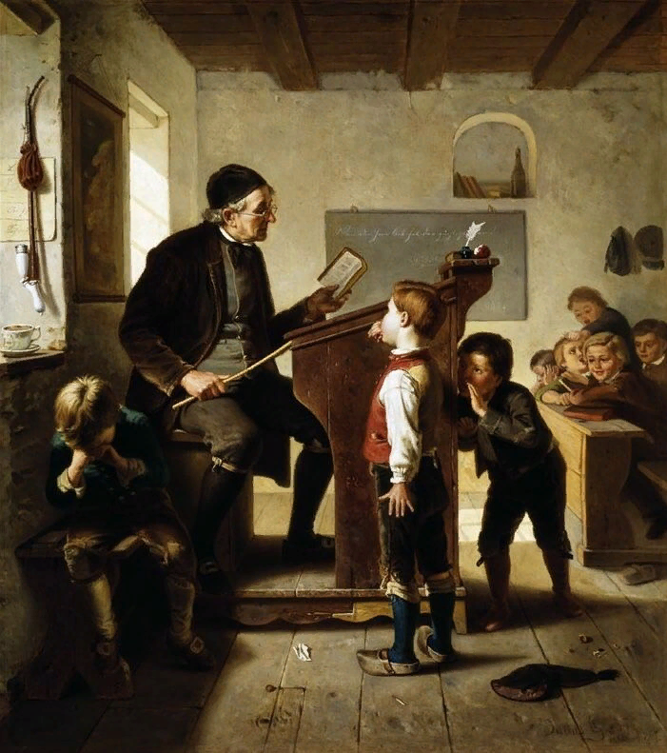
Реформы по Коменскому
Помимо прочих нововведений, Коменский придумал такой процесс, как драматизация учебного материала. До этого учителя просто преподавали предмет, как обычную лекцию. А вот после того, как в школу пришел Коменский, все изменилось. В учебных заведениях взяли в моду проведение творческих вечеров, постановку сценок, чтобы тем самым разбудить у учащихся тягу к новым познаниям.

Slide 11
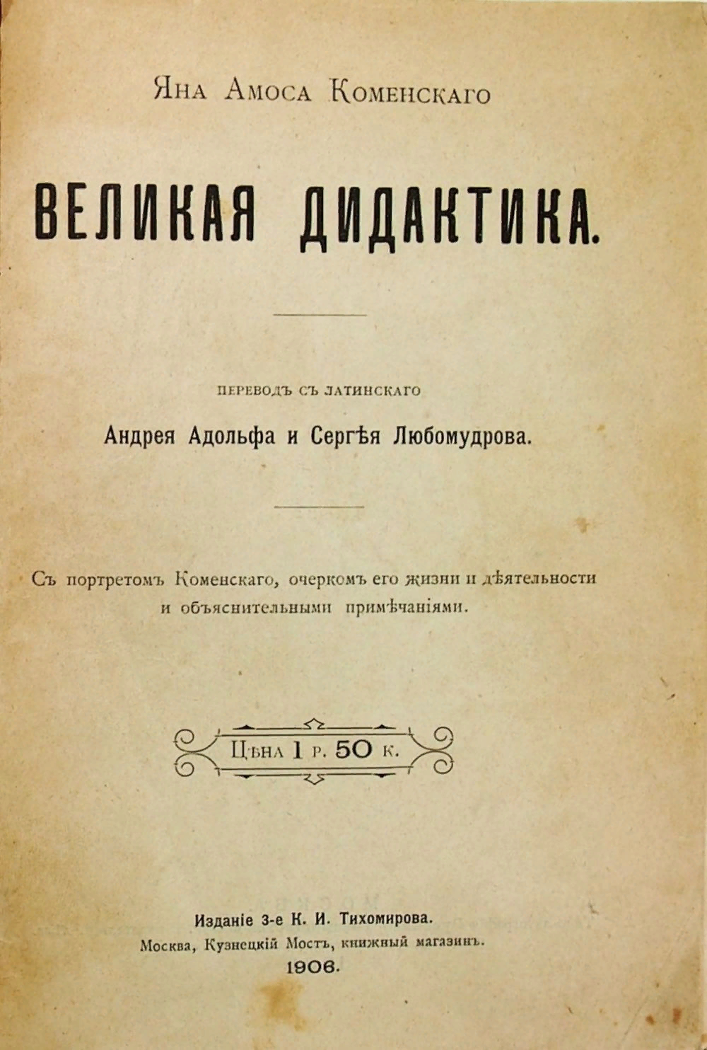
Педагогические идеи
Коменский ввёл в процесс образования такие понятия, как учебный год и классно-урочная система. Считал, что обучение должно быть систематизированным, включающим в себя: план занятий, проверку усвоенного учениками материала, обеспечение учеников учебниками, обязательное посещение занятий. Педагог Коменский разработал и издал труд «Великая дидактика», описывающий общую теорию процесса обучения.

Slide 12
Принципы обучения
В дидактическом учении Коменского одно из важных мест занимает вопрос об общих принципах обучения. Они подразумевают те положения общеметодического характера, на которые опирается обучение и учение вообще. Коменский впервые в истории дидактики не только указал на необходимость руководствоваться принципами в обучении, но раскрыл сущность этих принципов:
принцип сознательности и активности;
принцип наглядности;
принцип постепенности и систематичности знаний;
принцип упражнений и прочного овладения знаниями и навыками.

Slide 13
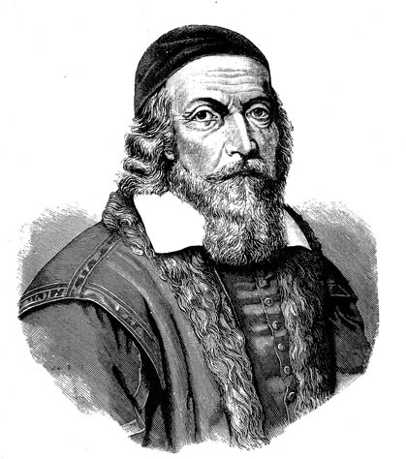
Последние годы жизни
Заручившись поддержкой сената, он смог спокойной заниматься научной деятельностью, публиковать ранее написанные им работы. Даже в преклонном возрасте Коменский не прекращал активно работать. Итогом жизни педагога стало сочинение «Единственно необходимое». Скончался Ян Амос Коменский 15 ноября 1670 года в возрасте 78 лет.
28 марта 1592 г. – 15 ноября 1670 г.

Slide 14
Источники
https://obrazovaka.ru/yan-amos-komenskiy-biografiya-kratko.html
https://biographe.ru/znamenitosti/yan-komenskiy/
https://studfile.net/preview/3563218/page:3/

